Slide 1
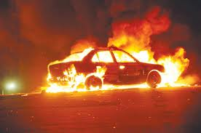
الصف الثالث
مواد الوقود
الدرس الخامس بعنوان
مواد الوقود وجودة البيئة
أضرار وحلول
سنيان زيدان

Slide 2
مراجعة للدرس السابق
أُكسجين
حرارة
مادة وقود

Slide 3
عندما تحدث عملية الاحتراق ينتج عنها ؟
سناج : مادة سوداء صلبة تنتج أثناء عملية الاحتراق.
دخان : مخلوط من الغازات التي تنطلق من الاحتراق مع سناج.
رًّماد : مادة صلبة رمادية التي تبقى بعد عملية الاحتراق والتي لا تحترق مرة أُخرى.

Slide 4
أُنقر هُنا لمشاهدة الفيديو.
ماذا لاحظتم في الفيديو ؟

Slide 5
1- ما هي المشكلة التي تظهر في الفيديو؟
2- ما الذي أدى الى حدوث هذه المشكلة؟
3- من هو المسؤؤل عن هذا الضرر والتلوث؟
أُنقر هُنا

Slide 6
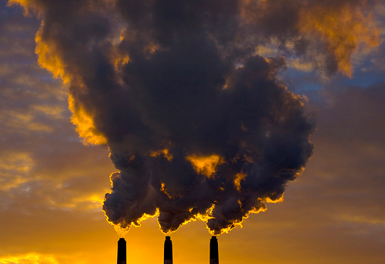
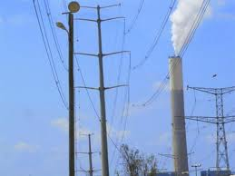
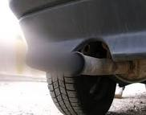
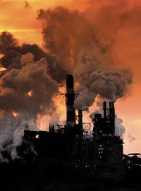
مداخن محطة
توليد الكهرباء
محطة توليد الطاقة
في اشكلون
تلوث الجو
دخان من
عادم السيارة
دخان المصانع

Slide 7
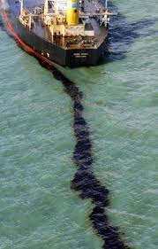
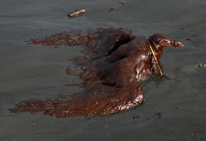
تسرب النفط من
السفن في البحر
كائنات حية تضرر
من النفط

Slide 8
أعزائي الطلاب بعدما تعرفنا على هذه المشاكل البيئية التي تُسببها مواد الوقود نتيجة احتراقها ماذا تقترحون
حلول
Notes:
مرحلة الافتتاحيه ، والافصاح للطلاب ماذا سوف نتعلم ؟

Slide 9
لا نستطيع الاستغناء عن مواد الوقود فلا نستطيع أن نضيء أو نشغل الآلات ولكن علينا أن نستخدم مواد الوقود بحكمة.
استخدام بحكمة ولكن كيف؟ ؟
Notes:
هذه الشريحه سوف تكون عباره عن مرحلة الاستدراج حسب تخطيط الدرس ☺ ومن خلال اجابات الطلاب سوف اتطرق لمواد الوقود والطاقة التي تعطينا اياها لنقوم بعمل ما.

Slide 10
1. نقل مواد الوقود في صهاريج مغلقة بشكل جيد وذلك لمنع تسرب الوقود للخارج
2. تركيب المصافي للمداخن
3. مداخن عاليةللمصانع ومحطات توليد
الطاقة.
4. بناء المصانع بعيداً عن المناطق السكنية

Slide 11
استخدام الطاقات الخضراء

Slide 14
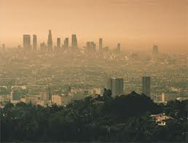
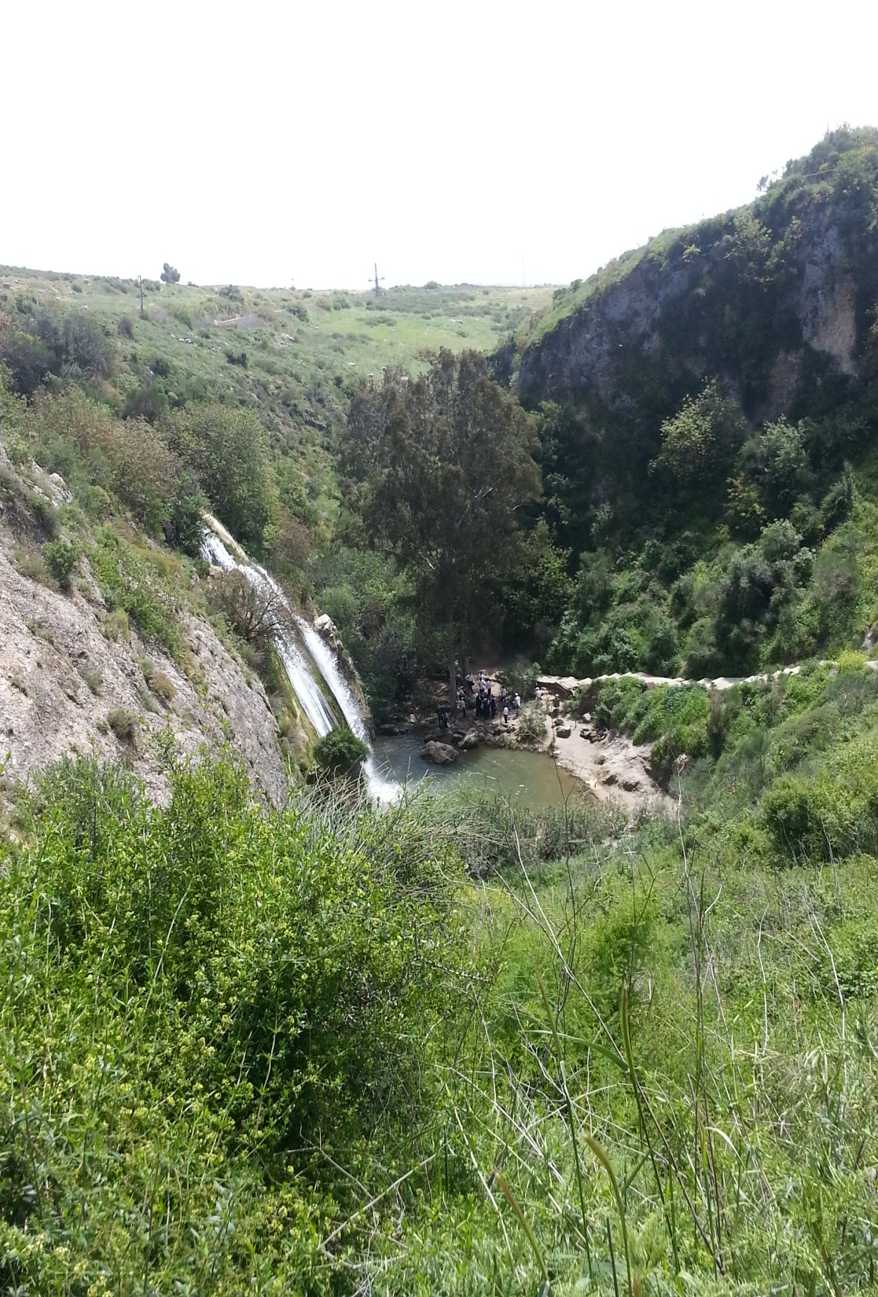
كيف تريدون أن تكون بيئتنا؟

Slide 15
لعبة المتاهه – اضغط هُنا
عليكم التعاون لحل الاسئلة ليتقدم رجل الاطفاء ويصل بالوقت المناسب الى البيت المحترق ويقوم بإخماد النار.

Slide 16
أُغنية
ضُم البيئة

Slide 17
ماذا تعلمتم اليوم ؟
ماذا استفدتم من هذا الدرس؟

Slide 18
102
لا تنسوا
Notes:
مرحلة الافتتاحيه ، والافصاح للطلاب ماذا سوف نتعلم ؟

Slide 19
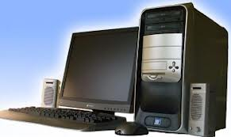
الوظيفة البيتية : عبارة عن مهمة انترحاسوبية.
عملاً موفقاً ☺

